Slide 1
工程实践与科技创新 IV-E 第9讲 利用视觉传感器识别颜色
王景川

Slide 2
学习目标
2
了解opencv中色彩识别相关函数与应用
通过编写脚本，调用摄像头传感器信息，实现仿真机器人平台在仿真环境中的对一个绿色色块的识别。

Slide 3
目录
1
OpenCV色彩识别介绍与应用
2
搭建具有摄像头的机器人
3
在Gazebo上实现色彩辨识

Slide 4
目录
1
OpenCV色彩识别介绍与应用
2
搭建具有摄像头的机器人
3
在Gazebo上实现色彩辨识

Slide 5
RGB模型与HSV模型
5
数字图像处理中常用的采用模型是RGB（红，绿，蓝）模型和HSV（色调，饱和度，亮度）模型。HSV模型中颜色的参数分别是：色调（H：hue），饱和度（S：saturation），亮度（V：value）。由A.R.Smith在1978年创建的一种颜色空间,也称六角锥体模型(Hexcone Model)。
色调（H：hue）：用角度度量，取值范围为0° - 360°，从红色开始按逆时针方向计算，红色为0°，绿色为120°，蓝色为240°。它们的补色是：黄色为60°，青色为180°，品红为300°；
饱和度（S：saturation）：取值范围为0.0～1.0，值越大，颜色越饱和。
亮度（V：value）：取值范围为0(黑色)～255(白色)

Slide 6
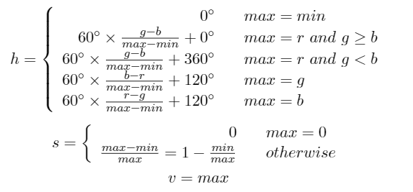
RGB与HSV相互转换公式
6
RGB转HSV
设(r, g, b)分别是一个颜色的红、绿和蓝坐标，它们的值是在0到1之间的实数，设max等于r,g,b中的最大者，设min等于r,g,b中的最小者。
则RGB转HSV的公式为：

Slide 7
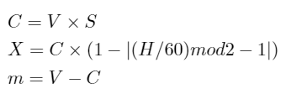
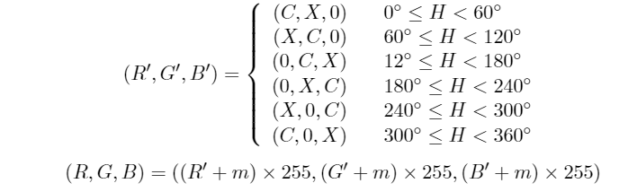
RGB与HSV相互转换公式
7
HSV转RGB
HSV转为RGB的公式为

Slide 8
OpenCV简介
8
OpenCV是一个开源的发行的跨平台计算机视觉库，可以运行在Linux、Windows、Android和Mac OS操作系统上。它轻量级而且高效，由一系列 C 函数和少量 C++ 类构成，同时提供了Python、Ruby、MATLAB等语言的接口，实现了图像处理和计算机视觉方面的很多通用算法。

Slide 9
颜色空间转换函数cvtColor
9
cvtColor函数是OpenCV里用于图像颜色空间转换，可以实现RGB颜色、HSV颜色、HSI颜色、lab颜色、YUV颜色等转换，也可以彩色和灰度图互转。
在识别不同颜色物体时，需要将图片转换到HSV色域中识别。OpenCV中cvtcolor函数的定义如下：
dst = cv.cvtColor(src, code[, dst[, dstCn]])
# src:原图像 code：颜色空间转换代码 dstCn：目标图像通道数

Slide 10
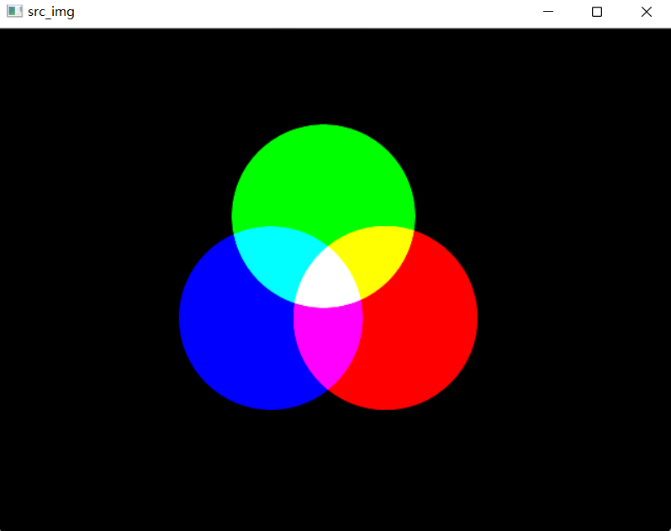
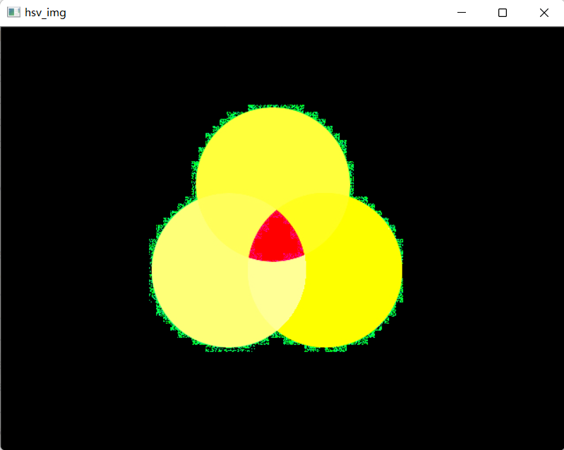
颜色空间转换函数cvtColor
10
如图所示，通过
可以将RGB空间中的图像转换到HSV中。
hsv_image = cv2.cvtColor(src_image, cv2.COLOR_BGR2HSV)

Slide 11
筛选目标颜色函数inRange
11
inRange函数可以根据设定的阈值，去除阈值之外的背景部分，达到筛选某个颜色的效果。
该函数将图像内在阈值范围内的点置为255，阈值外的点置为0。
dst = cv.inRange(src, lowerb, upperb[, dst])
#src：原图 #lowerb：下界 #upperb：上界

Slide 12

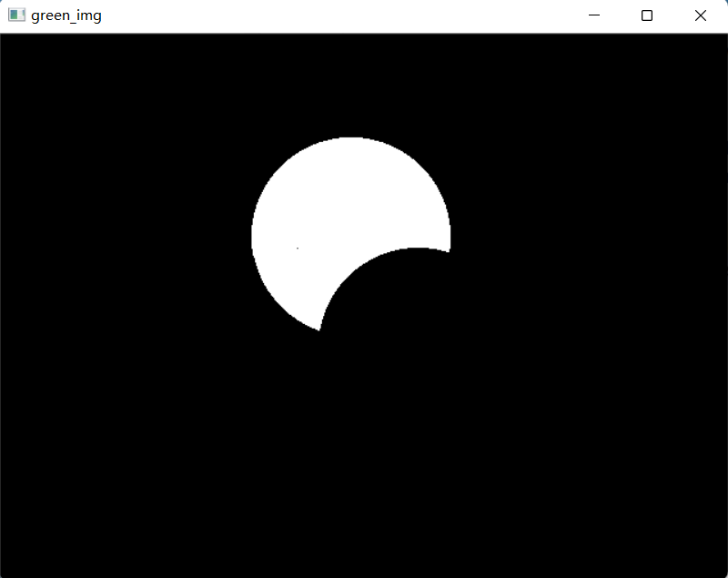
筛选目标颜色函数inRange
12
如图所示，通过
可以筛选出绿色的像素点
ball_color = 'green‘
color_dist = {'red': {'Lower': np.array([0, 60, 60]), 'Upper': np.array([6, 255, 255])}, 'blue': {'Lower': np.array([100, 80, 46]), 'Upper': np.array([124, 255, 255])}, 'green': {'Lower': np.array([35, 43, 35]), 'Upper': np.array([90, 255,255])}, }
inRange_hsv = cv2.inRange(hsv_img, color_dist[ball_color]['Lower'], color_dist[ball_color]['Upper'])

Slide 13
目录
1
OpenCV色彩识别介绍与应用
2
搭建具有摄像头的机器人
3
在Gazebo上实现色彩辨识

Slide 14
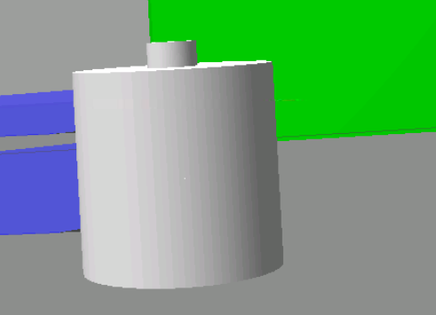
为机器人搭建摄像头并发布图像消息
14
一、参考Lecture 3的附录文件，搭建具有摄像头的机器人模型如图所示：

Slide 15
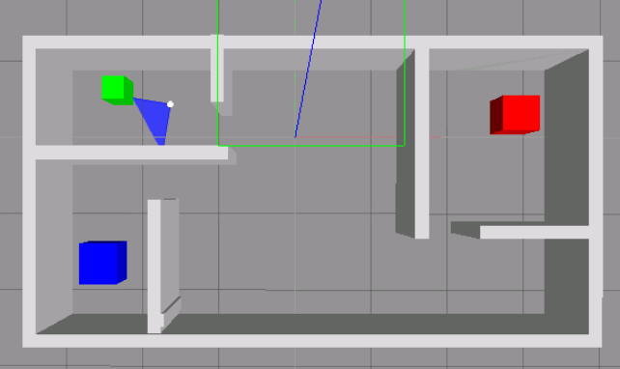
为机器人搭建摄像头并发布图像消息
15
二、运行
进入gazebo界面。
三、在环境中加入机器人模型并保存。
$ roscore
$ rosrun gazebo_ros gazebo

Slide 16
为机器人搭建摄像头并发布图像消息
16
四、编写launch文件（见附录camera.launch）启动环境。
五、关闭gazebo页面，运行
打开环境。
此时摄像头已经开始发布图像消息了，使用rqt工具查看当前机器人眼前的世界：（ROS为我们提供的Qt工具箱里还包含一个图像显示的小工具，可以通过以下命令运行这个工具。）：在另一个终端内输入
查看摄像头拍摄的画面。也可以在rviz中添加topic查看。
$ roslaunch smartcat camera.launch
$ rqt_image_view

Slide 17
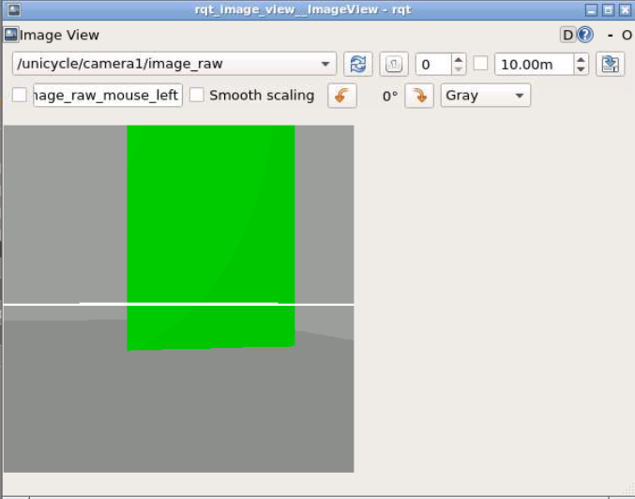
为机器人搭建摄像头并发布图像消息
17

Slide 18
目录
1
OpenCV色彩识别介绍与应用
2
搭建具有摄像头的机器人
3
在Gazebo上实现色彩辨识

Slide 19
在Gazebo上实现色彩辨识
19
运行摄像头仿真的基础上，编写color_cube_detection.py脚本（见附录color_cube_detection.py文件）
打开一个新终端，输入
在Image View 界面左上角的下拉菜单，可以看到当前系统中所有可显示的图像话题列表，选择/ table\_detect\_test话题。可以看到程序已经将绿色色块框出。
python color_cube_detection.py

Slide 20
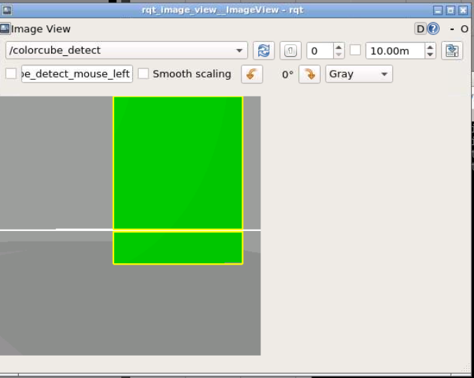
在Gazebo上实现色彩辨识
20
程序发布图像如下图所示：

Slide 21
谢 谢！

